Slide 1
class tab {
public :
int nbelem; // Nombre d'éléments dans le tableau
int * adr; // Pointeur sur le 1er élément du tableau
public :
// Constructeur avec allocation dynamique
tab (int n) {
nbelem = n;
adr = new int [nbelem];
cout << "C - @obj : " << this << ", @tab : " << adr << endl;
}
// Destructeur qui supprime l'allocation dynamique
~tab () {
cout << "D - @obj : " << this << ", @ tab : " << adr << endl;
delete [] adr;
}
};

Slide 2
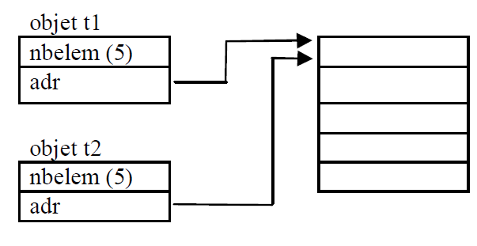


int main() {
tab t1(5);
tab t2 = t1;
return 0;
}
0x61fe00
0xf91700
0x61fdf0
C - @obj : 0x61fe00, @tab : 0xf91700
D - @obj : 0x61fdf0, @tab : 0xf91700
D - @obj : 0x61fe00, @tab : 0xf91700
C - @obj : 0x61fe00, @tab : 0xf91700
D - @obj : 0x61fdf0, @tab : 0xf91700
D - @obj : 0x61fe00, @tab : 0xf91700
C - @obj : 0x61fe00, @tab : 0xf91700
D - @obj : 0x61fdf0, @tab : 0xf91700
D - @obj : 0x61fe00, @tab : 0xf91700

Slide 3
Le mécanisme de recopie d’objet, recopie les valeurs de t1 dans t2, même les adresses !
Pour éviter cela, il faut mettre en place un constructeur de recopie :
NomClasse (NomClasse &);
Il est appelé :
à l’initialisation d’un objet par un objet de même type ;
lors de la transmission de la valeur d’un objet en argument ou en retour d’une fonction.

Slide 4
// Constructeur par recopie
tab (tab & t) {
nbelem = t.nbelem;
// Création d'un nouveau tableau
adr = new int [nbelem];
// Recopie des valeurs de l'ancien
for (int i = 0; i < nbelem; i++) {
adr[i] = t.adr[i];
}
cout << "R - @obj : " << this << ", @tab : " << adr << endl;
}

Slide 5
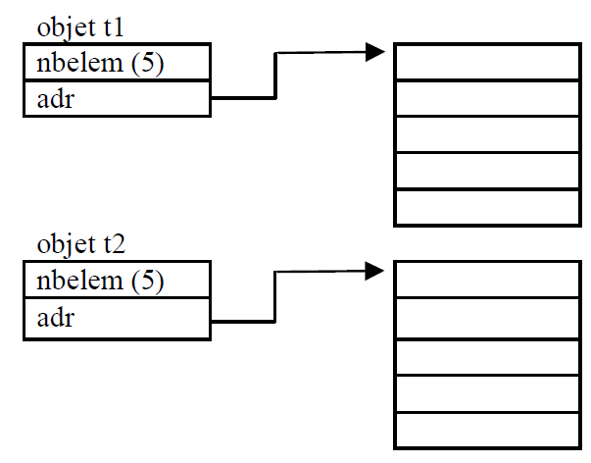

0x61fe00
int main() {
tab t1(5);
tab t2 = t1;
return 0;
}
0x1f1700
0x61fdf0
0x1f1720
C - @obj : 0x61fe00, @tab : 0x1f1700
R - @obj : 0x61fdf0, @tab : 0x1f1720
D - @obj : 0x61fdf0, @tab : 0x1f1720
D - @obj : 0x61fe00, @tab : 0x1f1700
C - @obj : 0x61fe00, @tab : 0x1f1700
R - @obj : 0x61fdf0, @tab : 0x1f1720
D - @obj : 0x61fdf0, @tab : 0x1f1720
D - @obj : 0x61fe00, @tab : 0x1f1700
C - @obj : 0x61fe00, @tab : 0x1f1700
R - @obj : 0x61fdf0, @tab : 0x1f1720
D - @obj : 0x61fdf0, @tab : 0x1f1720
D - @obj : 0x61fe00, @tab : 0x1f1700

Slide 6
int main() {
tab t1(5);
tab t2(3);
t2 = t1; // ???
return 0;
}
La suite au prochain épisode...

